Slide 1
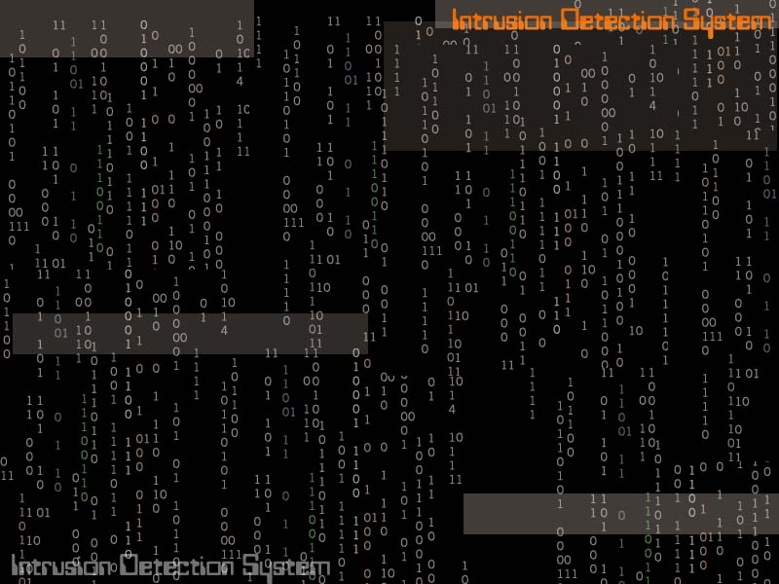
Intrusion Detection System
Welcome to this presentation
Mr. Sarawut Litnant 41014410
Mr. Sakchai Shaysuwan 41014415

Slide 2
วัตถุประสงค์
สร้างระบบตรวจจับผู้บุกรุกระบบคอมพิวเตอร์บนระบบปฏิบัติการลีนุกซ์
เน้นการใช้วิธีตรวจจับแบบตรวจสอบการใช้งานระบบที่ผิดปรกติ (Anomaly Intrusion Detection)
ศึกษาการทำงานของระบบปฏิบัติการลีนุกซ์
ศึกษาและเขียนแอพพลิเคชันบนระบบปฏิบัติการลีนุกซ์

Slide 3
เป้าหมายของการพัฒนา
เพื่อพัฒนาระบบตรวจจับผู้บุกรุกโดยตรวจสอบการใช้งานระบบที่ผิดปรกติ
เพื่อสนับสนุนการพัฒนาซอฟต์แวร์บนระบบปฏิบัติการลีนุกซ์ในแนวทางของ Open source

Slide 4
ความหมายของ IDS
  IDS คือ ระบบตรวจจับผู้บุกรุกระบบคอมพิวเตอร์เป็นกระบวนการตรวจสอบเครือข่ายและระบบคอมพิวเตอร์เพื่อตรวจสอบหาความผิดปรกติของการใช้งานระบบและเมื่อพบความผิดปรกติก็ทำการแจ้งเตือนผู้ดูแลระบบหรืออาจถึงขั้นโต้ตอบการกระทำนั้นๆด้วย

Slide 5
ข้อดีของระบบตรวจจับผู้บุกรุก
การตอบสนองอย่างทันทีทันใด
มีฐานข้อมูลการบุกรุกไว้ช่วยวิเคราะห์
ช่วยตรวจสอบข้อบกพร่องของระบบป้องกันอื่นๆ

Slide 6
ข้อเสียของระบบตรวจจับผู้บุกรุก
ละเมิดความเป็นส่วนตัวของบุคคล
การแจ้งเตือนภัยที่ผิดพลาด

Slide 7
ประเภทของ IDS แบ่งตามวิธีการตรวจจับ
Misuse Intrusion Detection
Anomaly Intrusion Detection

Slide 8
Misuse Intrusion Detection
แก้ไขหรือเปลี่ยนแปลงกฎ
Compromised
State
Audit data
System profile
ตรงกับรูปแบบ
ข้อมูลทางเวลา
เป็นวิธีเปรียบเทียบพฤติกรรมผู้ใช้กับรูปแบบการบุกรุกที่รู้จัก โดยมีตัวตรวจจับคอยดูแลกิจกรรมต่างๆ ที่กระทำในปัจจุบันว่าเหมือนกับพฤติกรรมการบุกรุกที่เคยเกิดขึ้นหรือไม่ และอาจมีการใช้กฎโดยตั้งกฎขึ้นจากพฤติกรรมที่น่าสงสัย

Slide 9
ข้อดีของ Misuse Intrusion Detection
  หากมีการบุกรุกที่ตรงกับข้อมูลการบุกรุกในฐานข้อมูลสามารถจะทำการตรวจจับได้อย่างแน่นอนและมีประสิทธิภาพ
ข้อเสียของ Misuse Intrusion Detection
  ประสิทธิภาพของระบบการตรวจจับชนิดนี้ขึ้นอยู่กับรูปแบบการบุกรุกที่ระบบรู้จัก
  มีข้อจำกัดในเรื่องจำนวนของรูปแบบในการบุกรุก

Slide 10
Anomaly Intrusion Detection
อัพเดต PROFILE
ข้อมูลการใช้งานที่ผ่านมา
มีการใช้ผิดปรกติ
Compromised
State
Audit data
User profile
ข้อมูลการใช้งานช่วงระยะเวลาปัจจุบ้น
เป็นวิธีตรวจสอบการใช้งานทรัพยากรระบบที่ผิดปรกติ โดยตั้งอยู่บนสมมติฐานว่าการกระทำใดๆ ที่เป็นการบุกรุกต้องมีพฤติกรรมการใช้ที่เปลี่ยนไปจากเดิม

Slide 11
ข้อดีของ Anomaly Intrusion Detection
หากมีการบุกรุกแบบใหม่เกิดขึ้นและเป็นการใช้งานระบบอย่างผิดปรกติจะสามารถตรวจจับได้ซึ่ง Misuse Intrusion Detection ทำไม่ได้
ข้อเสียของ Anomaly Intrusion Detection
อาจมีพฤติกรรมการใช้งานทรัพยากรระบบของผู้ใช้ที่ผิดปรกติเกิดขึ้นแต่ไม่ได้เป็นการบุกรุกระบบ ทำให้ระบุสถานะผิดพลาด
หากผู้บุกรุกค่อยๆเปลี่ยนพฤติกรรมการใช้งานไปทีละเล็กละน้อยระบบจะไม่สามารถตรวจจับความผิดปรกติได้

Slide 12


ลักษณะการทำงานของโปรแกรม
Host
Host
Host
Collect data
Collect data
Collect data
IDS Host
System Admin
Record data , Analyze ,
Response

Slide 13
ลักษณะการทำงานของโปรแกรม
Host
Host
Host
Audit Module
Audit Module
Audit Module
System Admin
วิเคราะห์ข้อมูล
IDS Host
แจ้งเตือน
IDS Daemon

Slide 14
ส่วนประกอบของโปรแกรม
Host
จากรูปแบ่งได้เป็น 3 ส่วน
1. ส่วนเก็บข้อมูลพฤติกรรมผู้ใช้งาน
2. ส่วนวิเคราะห์พฤติกรรมผู้ใช้งาน
3. ส่วนตอบสนองการวิเคราะห์
Audit Module
IDS Host
วิเคราะห์ข้อมูล
แจ้งเตือน

Slide 15
ส่วนเก็บข้อมูลพฤติกรรมผู้ใช้งาน
การทำงานของ Audit Module
เก็บลักษณะการใช้งานโปรแกรมต่างๆ
ดักการทำงานของ System call EXECVE
ส่งข้อมูลที่เก็บได้ไปให้ IDS Host

Slide 16
ส่วนเก็บข้อมูลพฤติกรรมผู้ใช้งาน
ทำไมต้องดักการทำงานของ SystemCall EXECVE ?
System call EXECVE จะถูกเรียกเมื่อมีการรันโปรแกรมต่างๆ
ล็อกไฟล์ pacct ให้ข้อมูลที่ไม่ครบ
struct acct {
char ac_flag; /* Accounting Flags */
__u16 ac_uid; /* Accounting Real User ID */
__u16 ac_gid; /* Accounting Real Group ID */
__u16 ac_tty; /* Accounting Control Terminal */
__u32 ac_btime; /* Accounting Process Creation Time */
comp_t ac_utime; /* Accounting User Time */
comp_t ac_stime; /* Accounting System Time */
comp_t ac_etime; /* Accounting Elapsed Time */
comp_t ac_mem; /* Accounting Average Memory Usage */
comp_t ac_io; /* Accounting Chars Transferred */
comp_t ac_rw; /* Accounting Blocks Read or Written */
comp_t ac_minflt; /* Accounting Minor Pagefaults */
comp_t ac_majflt; /* Accounting Major Pagefaults */
comp_t ac_swaps; /* Accounting Number of Swaps */
__u32 ac_exitcode; /* Accounting Exitcode */
char ac_comm[ACCT_COMM + 1]; /* Accounting Command Name */
char ac_pad[10] ; /* Accounting Padding Bytes */
};

Slide 17
ส่วนเก็บข้อมูลพฤติกรรมผู้ใช้งาน
การดักการทำงานของ System call EXECVE
USER MODE
KERNEL MODE
System_call:
…
sys_xyz()
…
ret_from_sys_call:
…
iret
sys_xyz() {
….
}
xyz() {
…
int 0x80
...
}
…
xyz()
...
System call invocation in application program
Wrapper routine in libc standard library
System call handler
System call service routine

Slide 18
ส่วนเก็บข้อมูลพฤติกรรมผู้ใช้งาน
การดักการทำงานของ System call EXECVE
USER MODE
KERNEL MODE
System_call:
…
sys_xyz()
…
ret_from_sys_call:
…
iret
My_xyz(){
…
}
xyz() {
…
int 0x80
...
}
…
xyz()
...
sys_xyz() {
….
}
System call invocation in application program
Wrapper routine in libc standard library
System call handler
System call service routine
Our program

Slide 19
ส่วนเก็บข้อมูลพฤติกรรมผู้ใช้งาน
การทำงานของ Audit Module
เริ่มการทำงาน
อ่าน Configuration
รอการเรียก Systemcall Execve
บันทึกข้อมูลเก็บไว้ที่โฮสต์นั้น ๆ ก่อน
เก็บข้อมูลการใช้งาน
ต้องการ
ติดต่อกับ IDS Host
ติดต่อไม่สำเร็จ
เก็บข้อมูลไว้หรือไม่
ไม่ต้องการ
ติดต่อสำเร็จ
ส่งข้อมูลทั้งหมดให้ IDS Host

Slide 20
ส่วนวิเคราะห์ข้อมูลพฤติกรรมผู้ใช้งานและตอบสนองการวิเคราะห์
การทำงานของ IDS daemon
อ่าน Configuration และสร้างการติดต่อขึ้น
รอรับข้อมูลพฤติกรรมการใช้งาน
ตรวจสอบความถูกต้องของข้อมูลที่จัดเก็บใน IDS host
เริ่มทำงาน
มีพฤติกรรมผิดไปหรือไม่
ถูกต้อง
ไม่มี
ข้อมูลถูกต้องหรือไม่
ทำการวิเคราะห์ข้อมูล
รับข้อมูลพฤติกรรมการใช้งานและจัดเก็บไว้
ไม่ถูกต้อง
มีความผิดปรกติ
แจ้งเตือนผู้ดูแลระบบ
ทำการตอบสนองการวิเคราะห์

Slide 21
ส่วนวิเคราะห์ข้อมูลพฤติกรรมผู้ใช้งาน
มี 2 ขั้นตอน
เตรียมข้อมูลให้อยู่ในรูปแบบที่เหมาะสมกับการวิเคราะห์
วิเคราะห์ข้อมูลโดยใช้วิธีการคำนวณความเหมือนของลำดับคำสั่ง

Slide 22
ส่วนวิเคราะห์ข้อมูลพฤติกรรมผู้ใช้งาน
เตรียมข้อมูลให้อยู่ในรูปแบบที่เหมาะสมกับการวิเคราะห์
ls --color note.txt
vi note.txt
cp note.txt note.bak
ls --color <f>
vi <f>
cp <f> <f>
ls
ls --color <f>
vi <f>
cp <f> <f>
--color
<f>
vi
<f>
cp

Slide 23
ส่วนวิเคราะห์ข้อมูลพฤติกรรมผู้ใช้งาน
วิเคราะห์ข้อมูล
ฐานข้อมูลการใช้งานช่วงปัจจุบัน
ฐานข้อมูลการใช้งานในอดีต
ls
ls
--color
--p
<f>
<f>
vi
vi
<f>
<f>
cp
<f>
<f>
rm
<f>
-f
<f>

Slide 24
ส่วนวิเคราะห์ข้อมูลพฤติกรรมผู้ใช้งาน
อัลกอริทึมในการวิเคราะห์ข้อมูล
ให้ Seq₁ , Seq₂ แทนลำดับข้อมูลชุดที่ 1 และ 2 ตามลำดับ
Seq_{i} (i), แทนข้อมูลตัวที่ i ใน Seq_{j}
1 ให้ c เป็นค่าคงที่มีค่าเริ่มต้นที่ 1 และ Sim แทนค่าความเหมือนมีค่าเริ่มต้นที่ 0
เริ่มขั้นตอนการเปรียบเทียบความเหมือนของลำดับ Seq₁ , Seq₂
    .ในแต่ละตำแหน่งของ i ในลำดับที่ทำการเปรียบเทียบ
      ถ้า Seq₁ (i) = Seq₂ (i) ให้ Sim:=Sim+c และเพิ่มค่าโดย c:=c+1
      ถ้าไม่เท่ากันให้ค่า c=1
2. หลังจากทุกตำแหน่งทำการเปรียบเทียบแล้วค่า Sim ที่ได้มาคือค่าความเหมือน
ของลำดับทั้งสอง

Slide 25
ส่วนวิเคราะห์ข้อมูลพฤติกรรมผู้ใช้งาน
อัลกอริทึมในการวิเคราะห์ข้อมูล
คู่ข้อมูลนั้นๆเหมือนกัน
ไม่เหมือน
เริ่มการเปรียบเทียบ
Sim=0;
C=1;
เปรียบเทียบคู่ข้อมูลในลำดับทั้ง 2
C = 1
เหมือน
Sim=Sim+C;
C=C+1;
ข้อมูล
ไม่ครบ
เปรียบเทียบครบทุกคู่แล้ว
เปรียบเทียบข้อมูลคู่ต่อไป
ครบ
จบการทำงาน

Slide 26
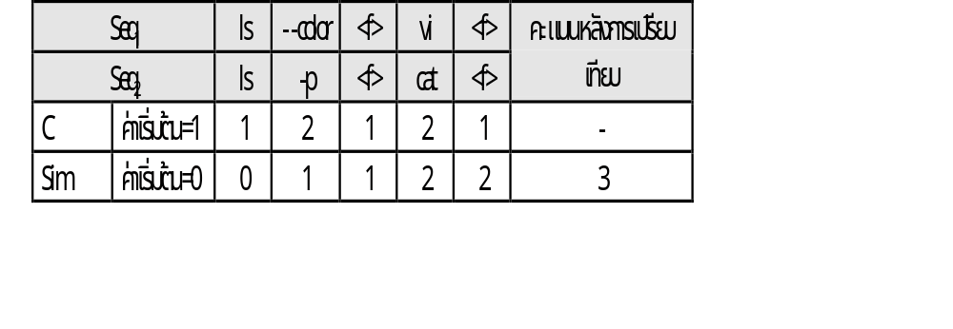
ส่วนวิเคราะห์ข้อมูลพฤติกรรมผู้ใช้งาน
ตัวอย่างการวิเคราะห์ข้อมูล

Slide 27
ส่วนวิเคราะห์ข้อมูลพฤติกรรมผู้ใช้งาน
วิเคราะห์ข้อมูล
ฐานข้อมูลการใช้งานช่วงปัจจุบัน
ฐานข้อมูลการใช้งานในอดีต
ls
ls
--color
--p
<f>
<f>
vi
vi
<f>
<f>
cp
<f>
<f>
rm
<f>
-f
<f>

Slide 28
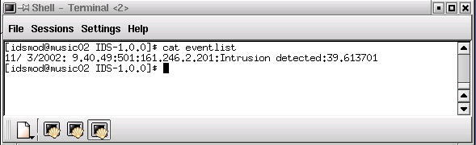
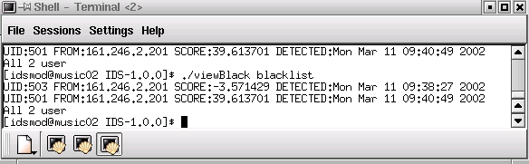
ส่วนตอบสนองการวิเคราะห์
ทำการเก็บล็อกข้อมูลเกี่ยวกับการบุกรุก
- Black list
- Event list
ส่งข้อความแจ้งเตือนผู้ดูแลระบบ

Slide 29
การปรับค่าพารามิเตอร์ของระบบ
ค่าพารามิเตอร์ของระบบที่สำคัญ
ฐานข้อมูลการใช้งานช่วงปัจจุบัน
ฐานข้อมูลการใช้งานในอดีต
1. จำนวนสมาชิกใน Seq แต่ละ Seq
ls
ls
2. จำนวนข้อมูลที่ใช้เปรียบเทียบจากฐานข้อมูลการ ใช้งานในช่วงระยะเวลาปัจจุบัน
--color
--p
3. จำนวนข้อมูลที่ใช้เปรียบเทียบจากฐานข้อมูลการใช้งานในช่วงระยะเวลาที่ผ่านมา
<f>
<f>
vi
vi
<f>
<f>
4. ค่าต่ำสุดที่ยอมรับได้ของการเปลี่ยนแปลงพฤติกรรม
cp
<f>
<f>
rm
<f>
-f
<f>

Slide 30
การปรับค่าพารามิเตอร์ของระบบ
กำหนดตัวแปร
    ให้ SEQ_LEN แทนจำนวนสมาชิกใน Seq แต่ละ Seq
    ให้ R_WINDOW_SIZE แทนจำนวนข้อมูลที่ใช้เปรียบทียบจากฐานข้อมูลการใช้งานในช่วงระยะเวลาปัจจุบันให้
    ให้ DB_WINDOW_SIZE แทนจำนวนข้อมูลที่ใช้เปรียบทียบจากฐานข้อมูลการใช้งานในช่วงระยะเวลาที่ผ่านมา
ในการทดลองนี้ใช้ผู้ใช้งาน 3 คนเป็นตัวอย่างทดสอบโดย
    ผู้ใช้คนที่ 1 มีจำนวนข้อมูลทั้งหมด 10580 เรคอร์ด
    ผู้ใช้คนที่ 2 มีจำนวนข้อมูลทั้งหมด 709 เรคอร์ด
    ผู้ใช้คนที่ 3 มีจำนวนข้อมูลทั้งหมด 14580 เรคอร์ด
โดยในผู้ใช้แต่ละคนจะทำการเปรียบเทียบข้อมูลดังนี้
    .SQ_LEN ที่ค่าระหว่าง 4 ถึง 15
    .R_WINDOW_SIZE ที่ค่า 100, 200, 300, 400, 500, 600
    .DB_WINDOW_SIZE ที่ค่า 100, 200, 400, 700

Slide 31
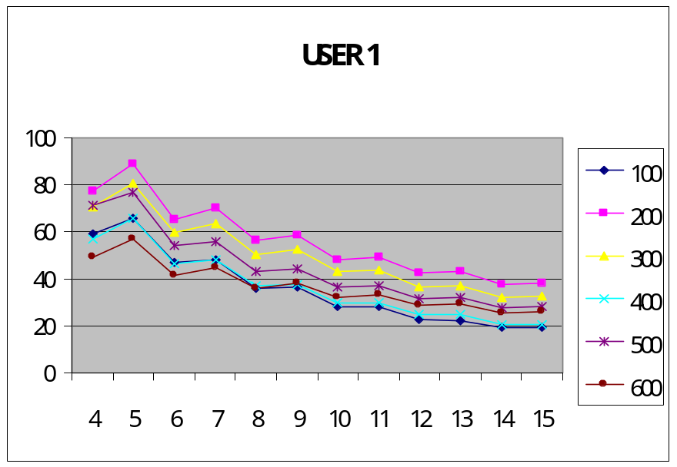
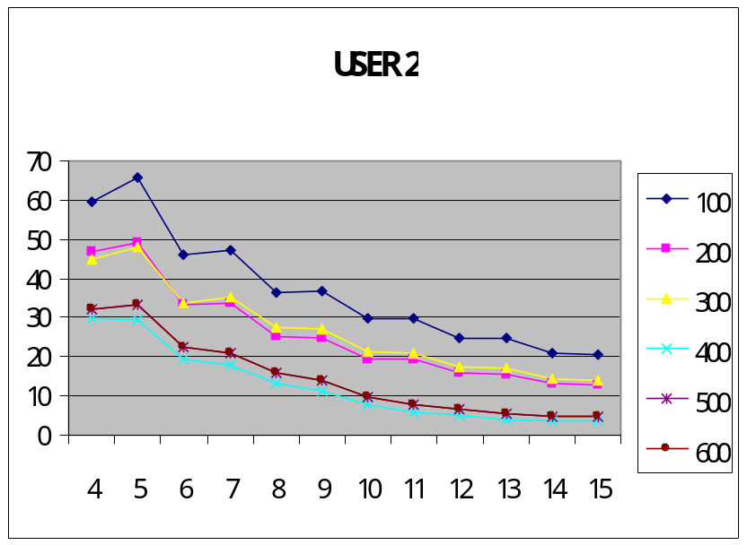
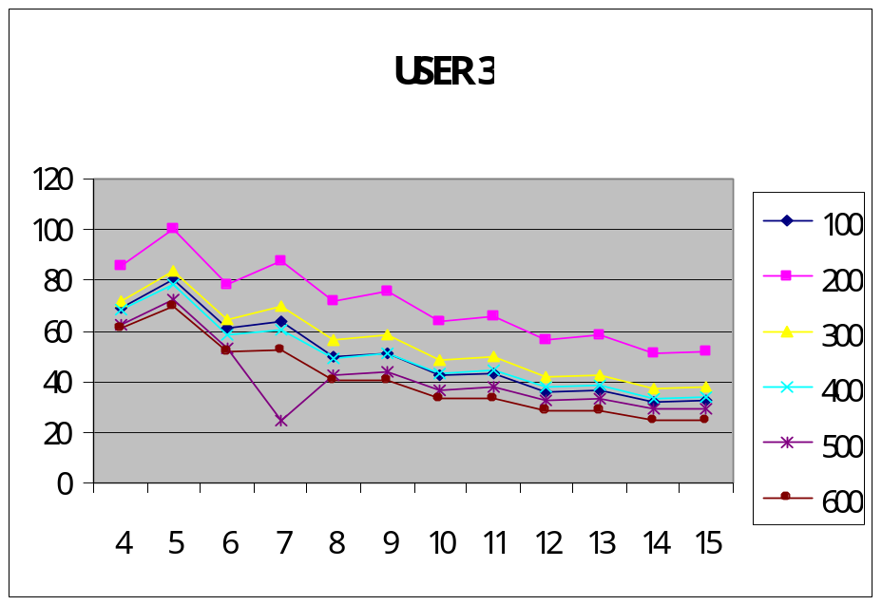
การปรับค่าพารามิเตอร์ของระบบ
การทดลองครั้งที่ 1 ค่า DB_WINDOW_SIZE = 100

Slide 32
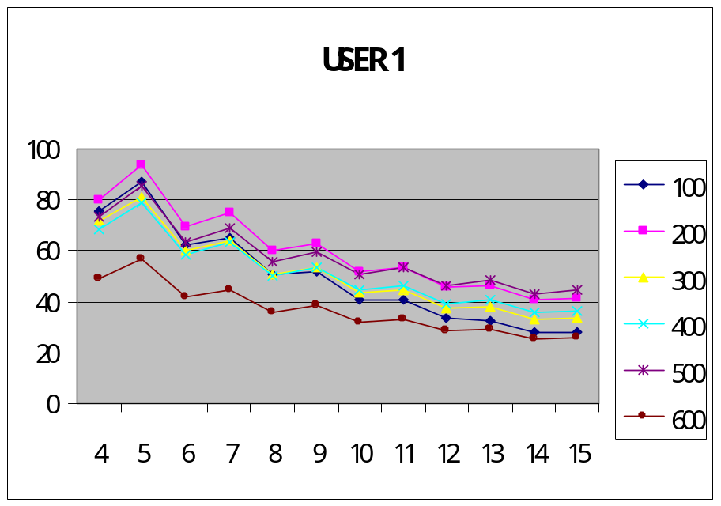
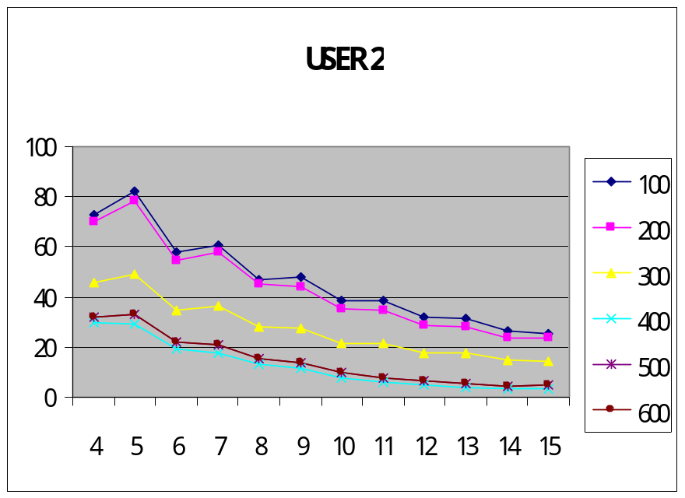
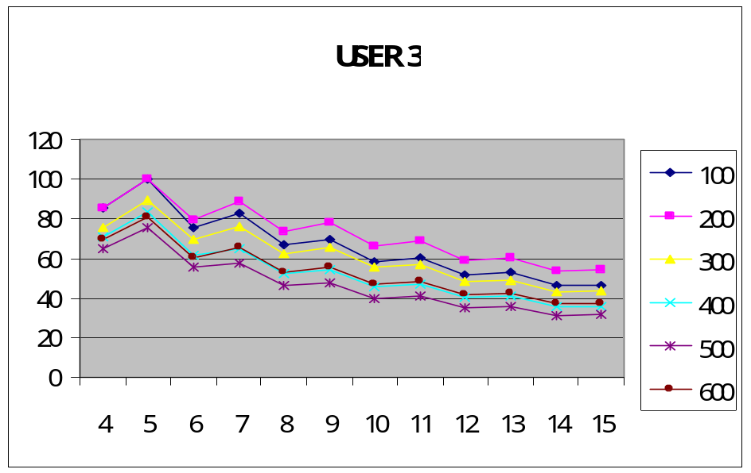
การปรับค่าพารามิเตอร์ของระบบ
การทดลองครั้งที่ 2 ค่า DB_WINDOW_SIZE = 200

Slide 33
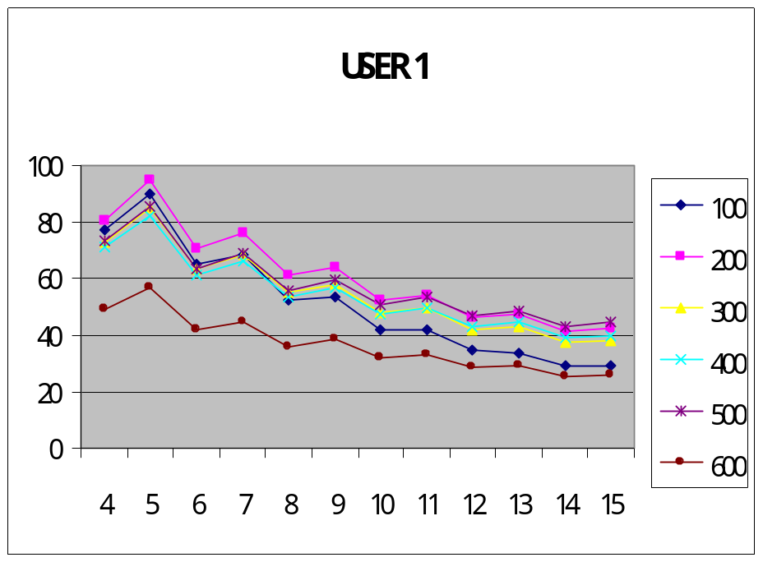
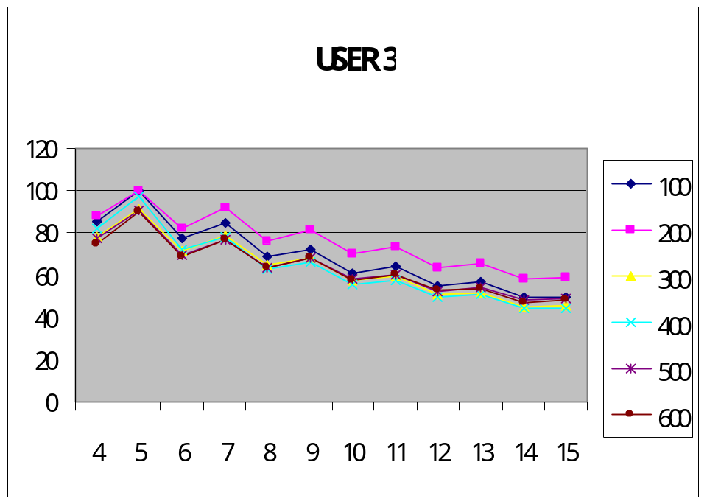
การปรับค่าพารามิเตอร์ของระบบ
การทดลองครั้งที่ 3 ค่า DB_WINDOW_SIZE = 400

Slide 34
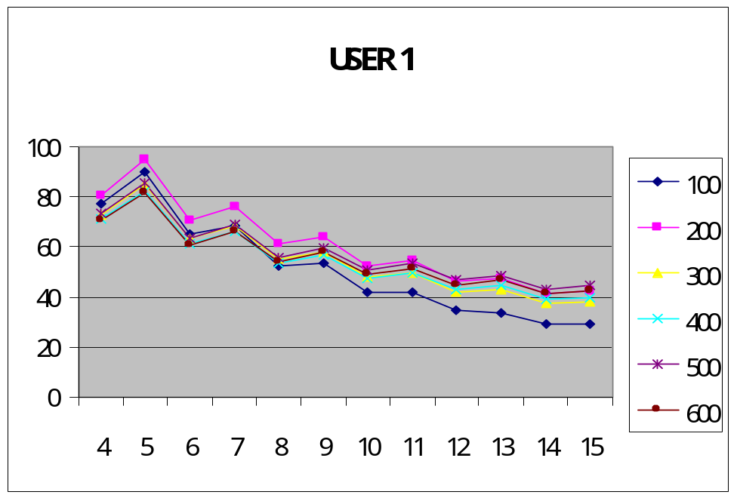
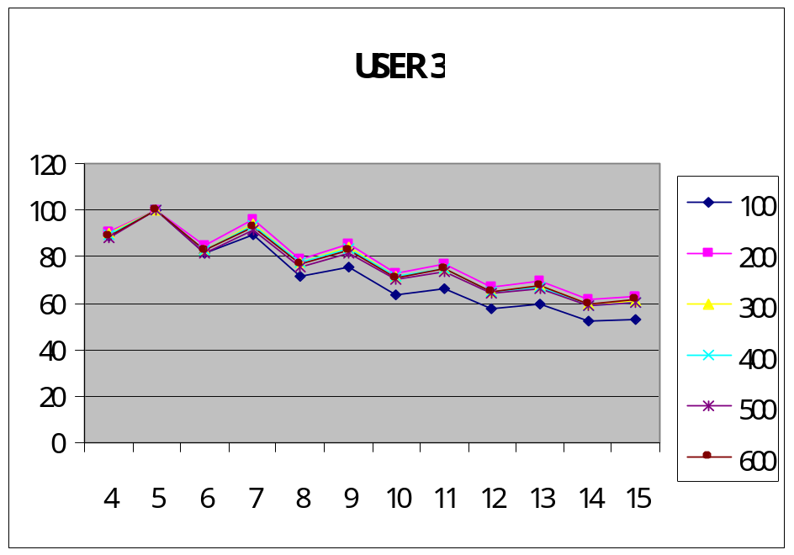
การปรับค่าพารามิเตอร์ของระบบ
การทดลองครั้งที่ 4 ค่า DB_WINDOW_SIZE = 700

Slide 35
สรุปและอธิบายผลการทดลอง
ค่า SEQ_LEN เลือกค่า 9
  กรณี SEQ_LEN=4 จะได้ Seq={ “ls”, “- -color”, “-la”, “<f>” }
  กรณี SEQ_LEN=9 จะได้ Seq={ “ls”, “- -color”, “-la”, “<f>”, “vi”, “<f>”, “cc”, “<f>”, “-o” }
ค่า R_WINDOW_SIZE เลือกค่า 200
  เห็นได้อย่างชัดเจนว่าส่วนใหญ่ของกราฟผลลัพธ์ค่า R_WINDOW_SIZE มีค่า 200 ให้ผลลัพธ์ค่าความเหมือนที่สูงกว่าค่าอื่น ๆ
ค่า DB_WINDOW_SIZE เลือกค่า 400
  ค่า DB_WINDOW_SIZE ที่น้อยกว่านี้ให้ค่าความเหมือนที่ต่ำเกินไป และค่าที่สูงกว่านี้ให้ค่าความเหมือนที่ใกล้เคียงกัน ดังนั้นจึงเลือกค่า 400 เพราะจะใช้เวลาในการวิเคราะห์น้อยกว่า ใช้เวลาในการเก็บฐานข้อมูลการวิเคราะห์น้อยกว่า

Slide 36
การหาค่าต่ำสุดที่ยอมรับได้ของการเปลี่ยนแปลงพฤติกรรม
วิธีการทดลอง
    ใช้ข้อมูลพฤติกรรมของผู้ใช้ 3 คนในการทดลอง
    ทดลองพฤติกรรมที่ทำให้เกิดการบุกรุกขึ้นโดยนำฐานข้อมูลการใช้งานในช่วงระยะเวลาปัจจุบันของแต่ละคน(R_DATA) มาเทียบกับฐานข้อมูลการใช้งานในช่วงระยะเวลาที่ผ่านมา(DB_DATA) ของทุกคน เสมือนกับว่าผู้ใช้คนหนึ่งถูกผู้ใช้คนอื่นนำแอคเคาท์ของตนมาใช้งานแล้วหาค่าความเหมือนของพฤติกรรม

Slide 37
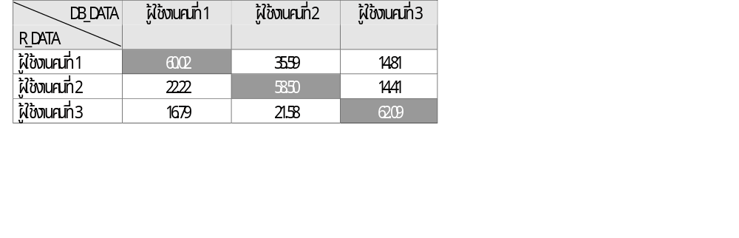
การหาค่าต่ำสุดที่ยอมรับได้ของการเปลี่ยนแปลงพฤติกรรม
ผลการทดลอง
ตารางแสดงค่าความเหมือนพฤติกรรม(หน่วยเป็นเปอร์เซ็นต์)โดยนำฐานข้อมูลมาเทียบกับผู้อื่น

Slide 38
แนวทางในการพัฒนาต่อไป
พัฒนาอัลกอริทึมเพื่อใช้ในการวิเคราะห์และตอบสนองการบุกรุกได้แม่นยำมากยิ่งขึ้น
พัฒนาให้สามารถตรวจจับการบุกรุกแบบ Misuse Intrusion Detection ได้

